Slide 1
Gestionnaire de Risque Contrepartie
Mohamed Chaouki Touzani

Slide 2
Introduction
Projet : Gestionnaire de Risque Contrepartie
Description Générale :
Ce projet vise à créer une application web interactive utilisant la blockchain Ethereum pour la gestion des risques financiers liés aux contreparties. Transparence accrue grâce à l'immuabilité de la blockchain. Automatisation des processus complexes, réduisant les erreurs humaines. Outil puissant pour évaluer et suivre les expositions financières en temps réel.
Impact attendu :
Optimisation de la gestion des risques dans les systèmes financiers. Garantie de la traçabilité et de la sécurité grâce à la blockchain.

Slide 3
Problématique
Projet : Gestionnaire de Risque Contrepartie
1. Mauvaise gestion des risques
- Manque d'automatisation, entraînant des erreurs humaines coûteuses.
2. Manque de transparence
- Difficulté à vérifier les collatéraux en temps réel.
- Opacité dans le suivi des expositions financières.
3. Pourquoi utiliser la blockchain ?
- Immuabilité des données : Garantit l'intégrité et la sécurité des informations.
- Transparence : Permet une visibilité complète des transactions.
- Automatisation : Les contrats intelligents simplifient les processus financiers complexes.

Slide 4
Fonctionnalités Principales
01
02
03
04
Ajout de contreparties
Mise à jour des expositions
Vérification des collatéraux
Ajout d’une contrepartie avec une adresse, un score de crédit, une limite d’exposition, et un collatéral.
Mise à jour des expositions courantes des contreparties.
Vérification si le collatéral est suffisant pour couvrir les expositions.
Calculs d'indicateurs financiers
Exposition nette : Différence entre les positions longues et courtes.
Ratio de couverture : Mesure la couverture du collatéral par rapport à l’exposition.
Score de risque : Évaluation globale des risques pour chaque contrepartie.
Collatéral requis : Calcul du minimum nécessaire pour couvrir une position courte.

Slide 5



Technologies Utilisées
01
02
03
Solidity
Web3.js
Sepolia Testnet
06
04
05
HTML/CSS/JavaScript
MetaMask
Python

Slide 6
Architecture
Interaction Utilisateur : L'utilisateur interagit avec une interface web intuitive permettant une saisie simple des données.
Web3.js : Utilisé pour communiquer avec la blockchain Ethereum et transmettre les informations de l'interface utilisateur vers les contrats intelligents.
Contrats Intelligents : La logique métier est encapsulé dans les contrats intelligents Solidity, permettant une gestion sécurisée et automatisée des calculs financiers.
Résultats : Les résultats des calculs et des interactions (ajout de contreparties, mise à jour des expositions, etc.) sont affichés en temps réel sur l’interface utilisateur.

Slide 7
Contrat Intelligent
ajouterContrepartie : Ajout des contreparties avec des paramètres comme l'adresse, le score de crédit, la limite d’exposition, et le collatéral.
mettreAJourExposition : Mise à jour des expositions courantes des contreparties. Émet un événement si la limite est dépassée.
ajouterPosition : Ajout de positions longues et courtes pour une contrepartie afin de suivre ses activités financières.
calculerExpositionNette et calculerRatioDeCouverture, etc : Effectue les calculs des indicateurs financiers comme la différence entre les positions longues et courtes ou le ratio de couverture.
verifierCollateralSuffisant : Vérifie si le collatéral disponible est suffisant pour couvrir les positions courtes.

Slide 8
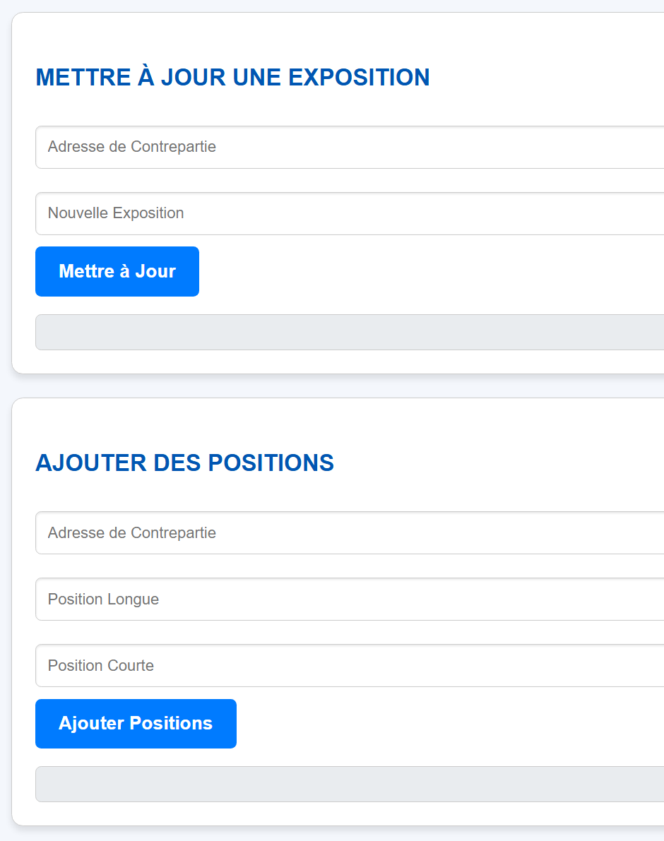
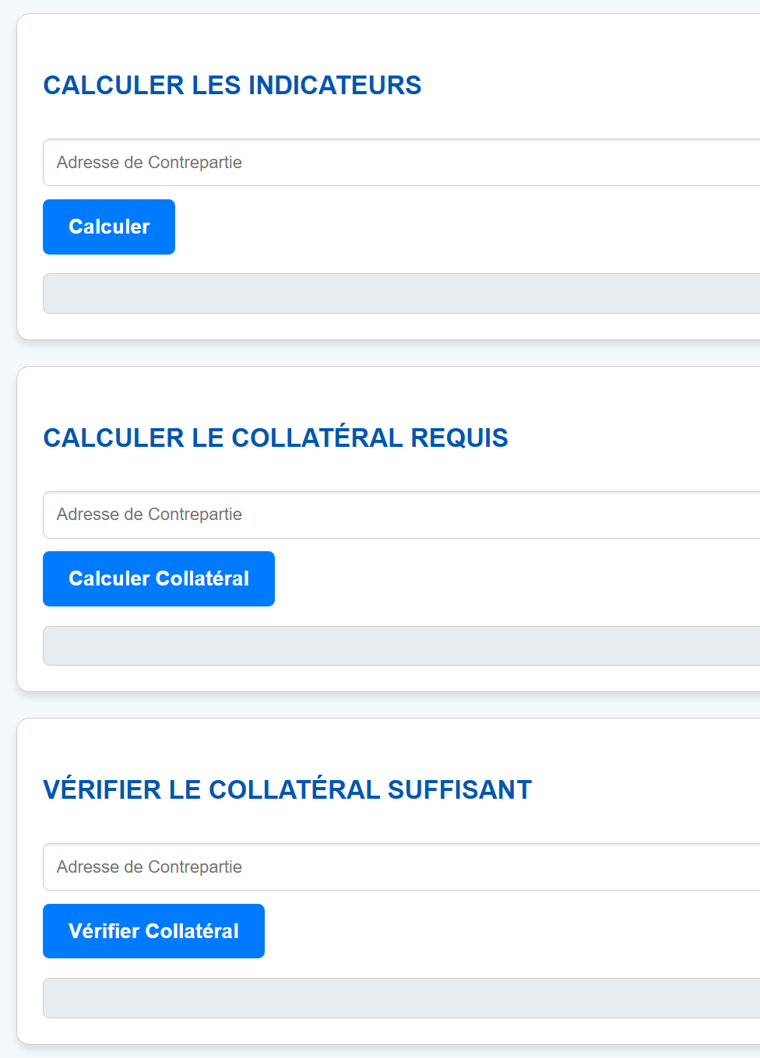
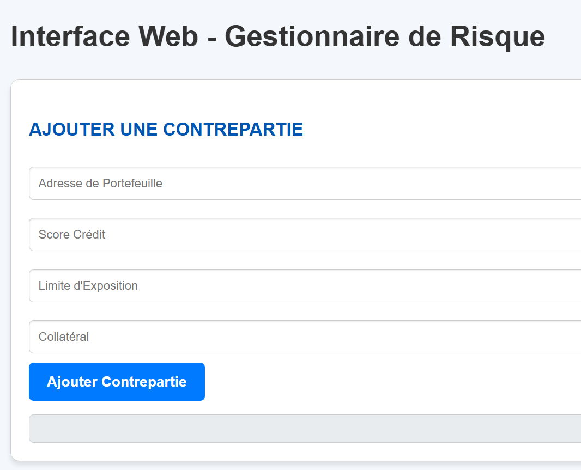
Interface Utilisateur

Slide 9
Workflow
Comme on a pu voir dans l’interface utilisateur …
Ajouter une contrepartie : L'utilisateur fournit les détails de la contrepartie, tels que l'adresse de portefeuille, le score de crédit, la limite d'exposition et le collatéral.
Ajouter des positions longues et courtes : L'utilisateur ajoute les positions financières pour chaque contrepartie.
Calculer les indicateurs financiers : Les indicateurs clés comme l'exposition nette, le ratio de couverture, le score de risque et le collatéral requis sont calculés automatiquement.
Vérifier si le collatéral est suffisant : Le système vérifie si le collatéral disponible est suffisant pour couvrir les positions courtes.

Slide 10
—Merci pour votre attention !
“Ce projet met en lumière l'innovation apportée par la blockchain dans la gestion des risques financiers, en combinant transparence, automatisation et efficacité”

